Slide 1
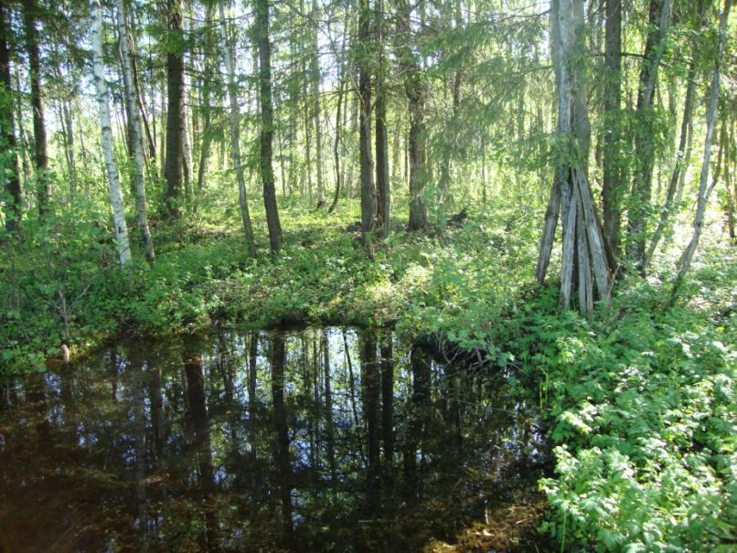
Loviisanjoen kosteikkojen yleissuunnitelma - asukastilaisuus
Kohde-ehdotusten esittely

Slide 2
Esityksen sisältö
Yleissuunnitelma- prosessi ja eteneminen
Miksi kosteikkoja kannattaa perustaa?
Erilaisia kosteikkoratkaisuja - esimerkkikuvia
Kosteikkokartoituksiin vaikuttavia asioita alueella ja työn periaatteet
Kohde-ehdotusten esittely ja alueiden erityispiirteet
Jatkotoimet ja tulevaisuuden suunnitelmat
Yhteenveto
Asukastilaisuuteen osallistuvien ajatuksia, kommentteja
Loviisanjoen kosteikkojen yleissuunnitelma

Slide 3
Yleissuunnitelma-prosessi ja sen eteneminen
•Tavoitteena löytää maatalouden ympäristönsuojelua edistäviä kosteikoksi soveltuvia alueita Loviisanjoen valuma-alueelta
•Raporttiin päätyvät ehdotukset eivät velvoita maanomistajaa toimiin, luo kuitenkin hyvät mahdollisuudet jos kosteikot kiinnostaa!
•Prosessin aluksi järjestettiin asukastilaisuus
•Esiselvitystyön jälkeen käynnistettiin maastokartoitukset
•Kartoituksen tuloksia esitellään asukastilaisuudessa
•Karttaluonnoksia mahdollisuus kommentoida tilaisuuden jälkeen. Kartat löytyvät kunnan toimistolta ja WWF:n netti-sivuilta (wwf.fi/kosteikot-> Loviisanjoen yleissuunnitelma).
•Noin 3 viikon kommentoinnin aikana karttoja täsmennetään ja reagoidaan kommentteihin
•Ohjausryhmälle laaditaan raporttiluonnos
•Valmis raportti marraskuun lopussa
Loviisanjoen kosteikkojen yleissuunnitelma

Slide 4
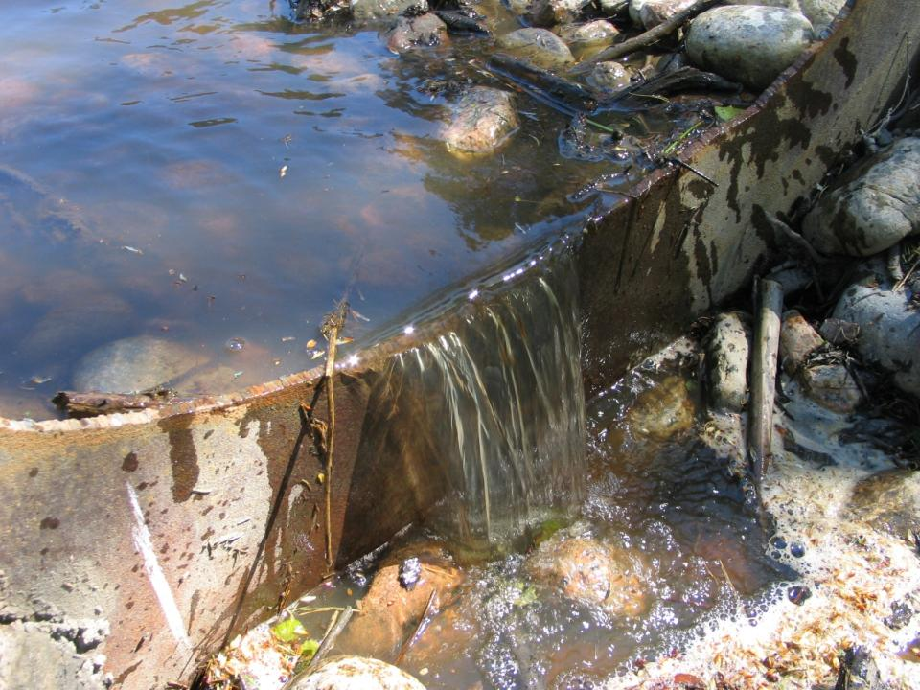
Miksi kosteikkoja kannattaa perustaa?
Edistävät maatalouden vesiensuojelua keräämällä huuhtoutunutta maa-ainesta ja ravinteita itseensä. Toisin kuin vesistömme kosteikot, saavat olla reheviä!
Lisäävät maatalousluonnon monimuotoisuutta. Jo hyvin pienetkin kosteikot voivat olla merkittäviä paikallisen monimuotoisuuden säilyttäjinä
Palauttavat valuma-alueiden kykyä hillitä tulvia
voivat toimia apuna maanviljelyksessä: eroosion torjunta, kastelualtaat, ravinteikkaan lietteen hyödyntäminen
Ovat ilo silmälle ja luovat virkistyskäyttö mahdollisuuksia
Loviisanjoen kosteikkojen yleissuunnitelma

Slide 5
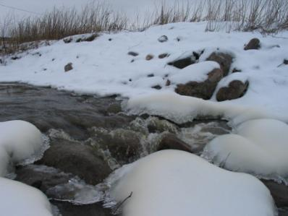
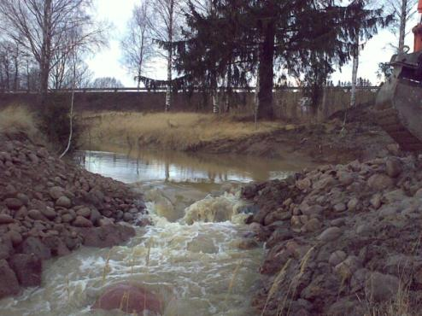
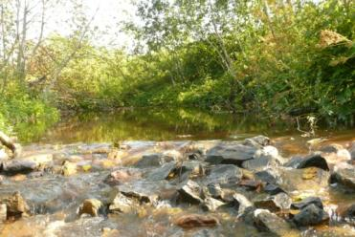
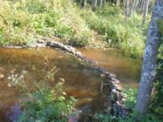
Erilaisia kosteikkoratkaisuja – esimerkkikuvia: pohjapadot
Loviisanjoen kosteikkojen yleissuunitelma
Pohjapatojen harjan korkeus on noin 0,3 - 0,5 m uoman pohjasta

Slide 6
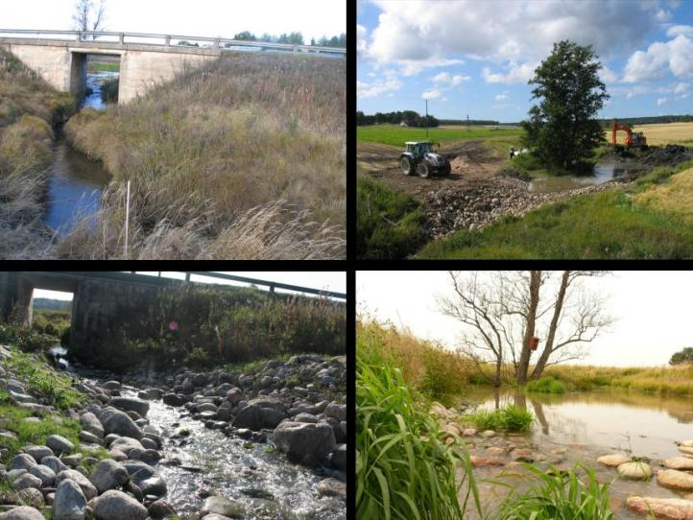
Erilaisia kosteikkoratkaisuja – esimerkkikuvia: pohjapatojen avulla luodut mini-kosteikot

Slide 7
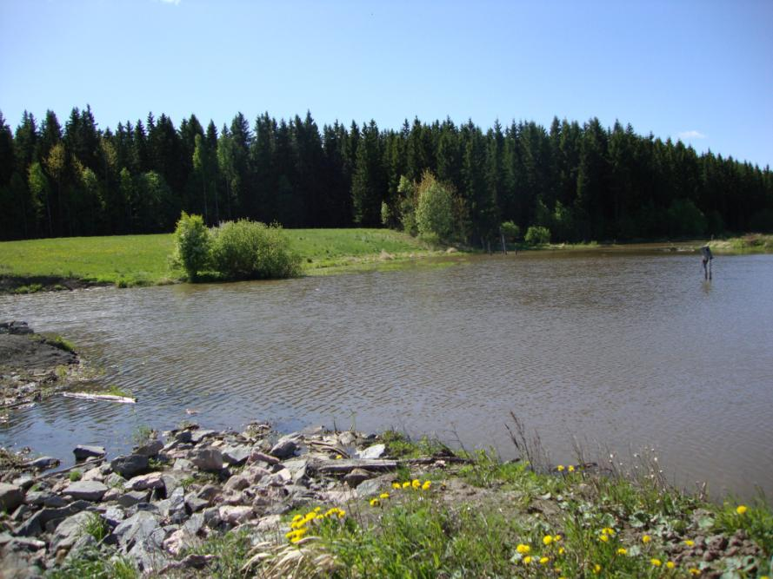
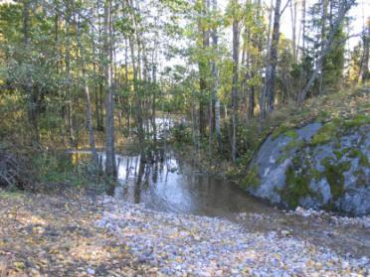
Erilaisia kosteikkoratkaisuja – esimerkkikuvia: patoamalla luodut kosteikot
Loviisanjoen kosteikkojen yleissuunnitelma

Slide 8
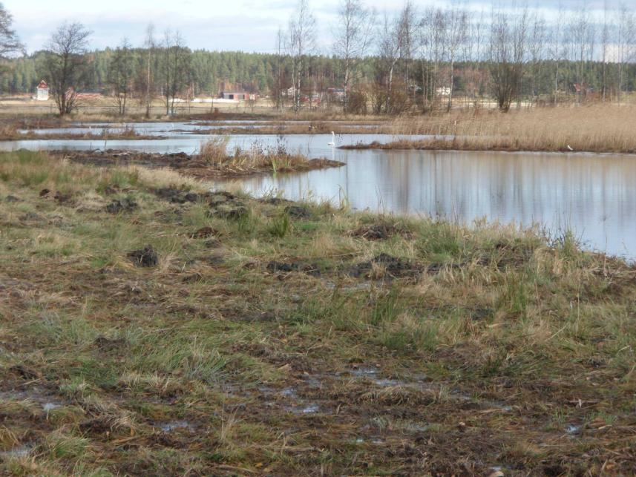
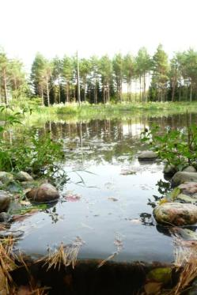
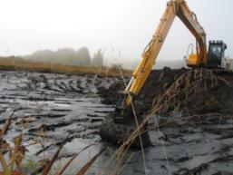
Erilaisia kosteikkoratkaisuja – esimerkkikuvia: kaivamalla tehdyt kosteikot
Loviisanjoen kosteikkojen yleissuunnitelma

Slide 9
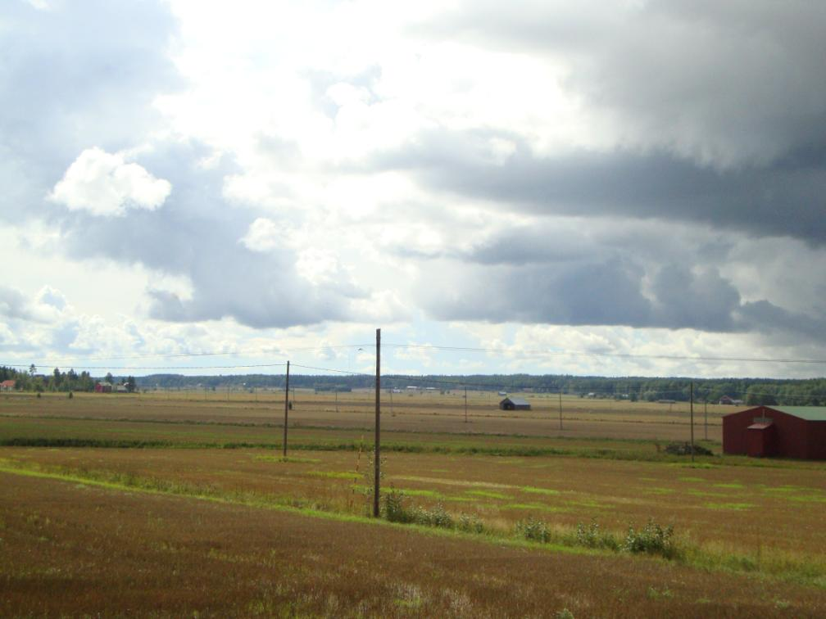
Loviisanjoen kosteikkojen yleissuunnitelma

Slide 10
Kosteikkoehdotuksiin vaikuttavia asioita alueella ja työn periaatteita
• Alue on tasaista ja kärsii monelta osin tulvista
• Korkeuseroja lähinnä Rutumin alueella, Hardombäckenin keski- ja alaosissa sekä Lamminalhossa
• Junarata halkoo aluetta ja vaikuttaa kosteikkoehdotuksiin, tiet
• Pohjavesialueet ja lähteet huomioitava
• Kohde-ehdotuksien mm. valuma-alueet ja tukikelpoisuudet tarkistetaan, tässä suuntaa-antavat
• Kartoitus kohdistui Loviisanjokeen laskeviin uomiin. Joen ympärille suojavyöhykesuositukset!
• Työn lähtökohtana kokonaisuuksien luominen. Niin tutkimusten kuin käytännönkin kannalta useampi pienialaisempi kosteikkoratkaisu on parempi kuin yksi suuri
• Kosteikko-tuen huomioiminen mutta ei korostaminen, tuki voi muuttua!
• Varsinaisen viljelyksessä olevan peltomaan ulkopuolelle muutamaa kohdetta lukuun ottamatta (maanomistajien kanssa keskusteltu)
• YHTEISTYÖ!
Loviisanjoen kosteikkojen yleissuunnitelma

Slide 11
Kohde-ehdotusten esittely ja alueiden erityispiirteet:
Rutumin alue
Rutumin alueella eniten korkeuseroja
Lukuisia pohjapatoehdotuksia ja mahdollisuuksia luoda toimivia kokonaisuuksia
Kaikkien varsinaisten kohteiden mahdollista täyttää ei-tuotannollisen investointituen ehdot
Myös suojavyöhykkeille tarve ja aikaisemmin laaditun suojavyöhykkeiden yleissuunnitelman ehdotukset edelleen toimivia
Usealla alueella joen ympärillä luontaista viljelyksien ulkopuolella olevaa tulvaniittyä
Tulvaniityn läpi on toisaalta vedetty sarka suoraan jokeen <> nämä alueet hankalia, vaikea perustaa kosteikko. Ratkaisuna kosteikkojen perustaminen yläpuolelle uomaan
Loviisanjoen kosteikkojen yleissuunnitelma

Slide 12
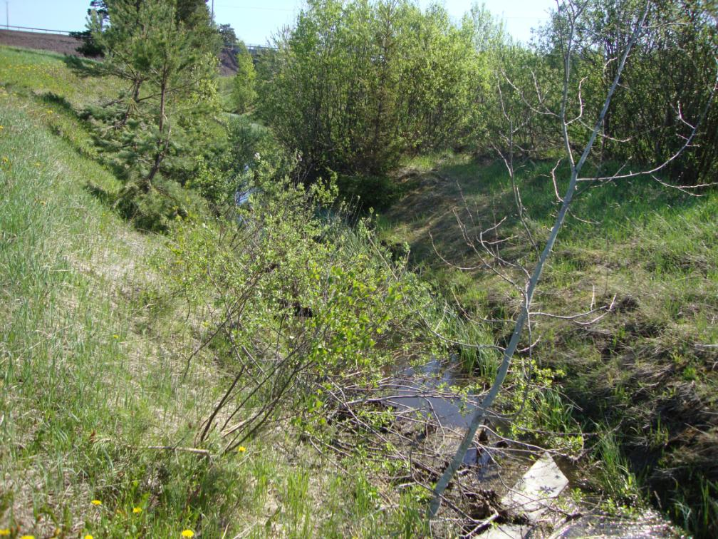
Yleiskuva Rutumin alueesta
Loviisanjoen kosteikkojen yleissuunnitelma
WWF Suomi, Elina Erkkilä
22.9.2011

Slide 13
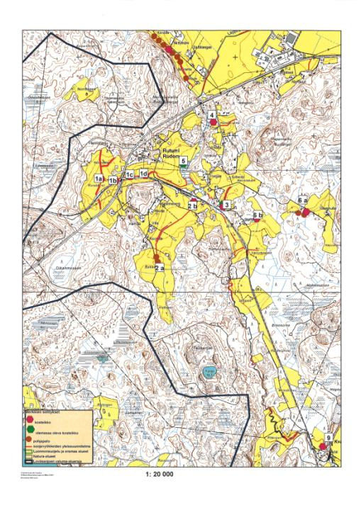
Alueen kohde-ehdotukset
Loviisanjoen kosteikkojen yleissuunnitelma

Slide 14
Kohdekuvaukset
1 a = Varsinainen kosteikko, ennen kohdetta pohjapato. Perustetaan pääosin kaivamalla. Vettynyt peltolohkon nurkka. Kosteikon yläpuolinen valuma-alue noin 45 ha. Yläpuolisen valuma-alueen pelto% >20. Ohjattaessa myös toisen ojan vedet kosteikkoon valuma-alue noin 240 ha, tällöin kuitenkin pelto% <20. Mahdollisuus noin 0,8 ha kosteikkoon.
1 b = Pienialainen varsinainen kosteikko. Korkeuserot mahdollistavat kosteikon luomisen patoamalla. Yläpuolinen valuma-alue noin 210 ha. Yläpuolisen valuma-alueen peltoprosentti <20%
1c = Pienialainen kosteikko patoamalla. Yläpuolinen valuma-alue noin 220 ha. Yläpuolisen valuma-alueen peltoprosentti <20%
1d = Pienialainen varsinainen kosteikko, patoamalla Yläpuolinen valuma-alue noin 255 ha pelto% ~20
Mahdollisuus tukikelpoisuuteen: Kohde 1 a ilman toista uomaa tai kaikkien kohteiden perustaminen jolloin valuma-alue ja pelto% määräytyy alimman mukaan: kohteiden yhteispinta-alavaatimus tällöin noin 1,3 ha, mikä mahdollinen
Loviisanjoen kosteikkojen yleissuunnitelma

Slide 15
Kohdekuvaukset
2 a = pohjapatoketju. Uoma on kapea, mutta toisaalta pellot vedenpintaan nähden korkealla -> varaa nostaa. Yläpuolinen valuma-alue noin 115 ha, peltoa <20%. Asukastilaisuudessa ilmeni, että ojitusjärjestelyt tässä muuttuneet. Kohde-ehdotus siirtyy viereiseen ojaan ja laajenee varsinaisessa raportissa
2 b = varsinainen kosteikko, pääosin kaivamalla. Ongelmana junarata. Korkeuserot mahdollistavat kosteikon luomisen patoamalla. Yläpuolinen valuma-alue noin 190 ha ha. Yläpuolisen valuma-alueen peltoprosentti >20%
Mahdollisuus tukikelpoisuuteen: kohteen 2 b ja 2 a perustaminen siten, että pohjapatoketjuja jatkettaisiin läpi koko uoman. Käytännössä junarata estänee hankkeen. Tällöin painotus pohjapadoissa (lumo-tuki mahdollisuus)
3 = Pieni olemassa oleva allas jota laajennettaessa mahdollisuus saada monivaikutteinen kosteikko. . Valuma-alue noin 60 ha, pelto% >20
Mahdollisuus tukikelpoisuuteen: Tuen edellyttämän 0,5% koko vaatimuksen saaminen mahdollista jos kohteeseen yhdistetään pohjapatoketjuja
Loviisanjoen kosteikkojen yleissuunnitelma

Slide 16
Kohdekuvaukset
4 = varsinainen kosteikko, perustaminen pääosin kaivamalla. Joutomaa-aluetta/tulvaniittyä mahdollisuus laaja-aliseenkin kohteeseen. Valuma-alue kartan mukaan noin 50 ha, tie saattaa kuitenkin muuttaa valumavesien kulkua jolloin mahdollista, että valuma-alue noin 20 ha suurempi. Pelto% >20
Mahdollisuus tukikelpoisuuteen: mahdollinen
5= olemassa oleva kosteikko jonka arvot erityisesti luonnon monimuotoisuuden edistämisessä
6 a = pohjapadoista ja kaivamalla tehdyistä kosteikosta muodostava alue. Kosteikkoalue joutomaalla. Valuma-alue noin 230 ha josta pelto% < 20
6 b = laajahko alava metsässä oleva kosteikkomainen alue jonka kautta veden voisi ohjata kulkemaan. Valuma-alue noin 250 ha. Peltoprosentti <20.
Mahdollisuus tukikelpoisuuteen: vaikea, alueen pelto%
ei täytä vaatimuksia, myös pinta-ala rajoitus on haastava.
Valuma-alueen tiedot tarkastetaan kuitenkin vielä uudelleen
Loviisanjoen kosteikkojen yleissuunnitelma

Slide 17
Kohde-ehdotusten esittely ja alueiden erityispiirteet:
Kvarnbackenin, Hommansbyn ja Andersbyn alue
Laajat, tasaiset ja tulvasta kärsivät peltoaukeat
Yleissuunnitelman hankalinta aluetta kosteikko-näkökulmasta huomioiden yleissuunnitelman laadinnan periaatteet
Kosteikkomahdollisuudet pääosin ketjuttamalla pohjapatoja ja luoden pieniä kosteikkoja.
Ketjuttamalla patoja ja tehden pieniä kosteikkoja mahdollisuus saada hyviä vaikutuksia, mutta myös laaja-alaisempi kohde voisi olla tarpeellinen
Myös suojavyöhykkeille tarve ja aikaisemmin laaditun suojavyöhykkeiden yleissuunnitelman ehdotukset edelleen toimivia
Loviisanjoen kosteikkojen yleissuunnitelma

Slide 18
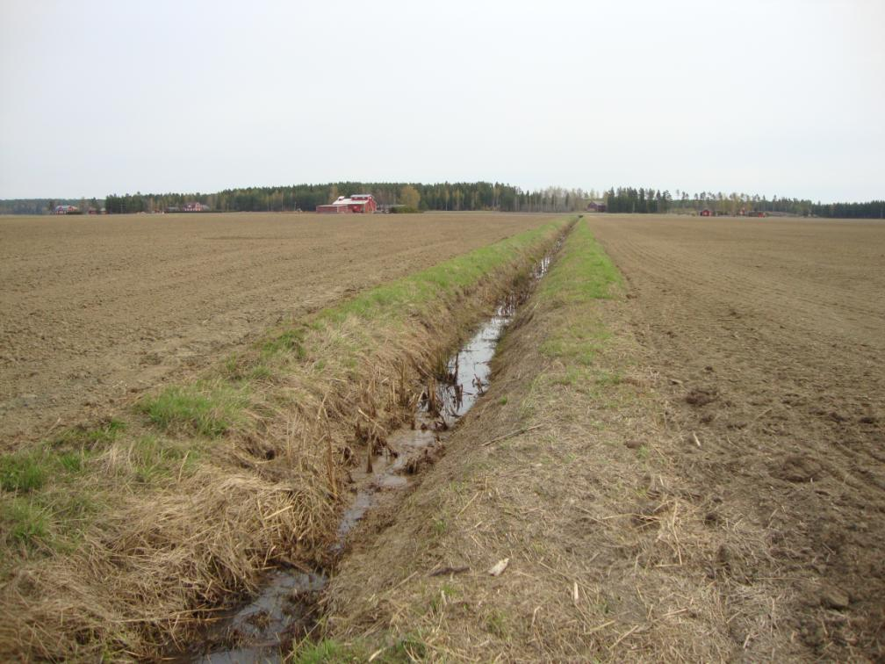
Yleiskuva alueesta
Loviisanjoen kosteikkojen yleissuunnitelma
WWF Suomi, Elina Erkkilä
22.9.2011

Slide 19
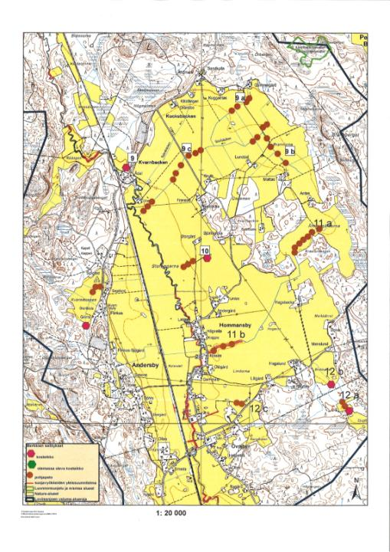
Alueen kohde-ehdotukset
Loviisanjoen kosteikkojen yleissuunnitelma

Slide 20
Kohdekuvaukset
8 = (kartassa 9) kaivamalla tehtävä kosteikko, valuma-alueen laajuuden vuoksi ei kuitenkaan vesiensuojelullista tehoa.
9 a = pohjapatoketjuja. Valuma-alue n. 80 ha < 20% peltoa
9 b= pohjapatoketjuja. Valuma-alue n. 120 ha > 20% peltoa
9 c = pohjapatoketjuja. Valuma-alue jopa 300 ha, josta > 20% peltoa
Mahdollinen tukikelpoisuus: ei, ilman laaja-alaisempaa kosteikkoa suurien valuma-alueiden vuoksi pohjapadot eivät riitä täyttämään tuen kriteereitä
10 = uomaa laajentamalla ja patoamalla tehtävä kosteikko yhdessä alempana uomaa olevien pohjapatojen kanssa. Uomaa ei näy peruskartassa. Valuma-alueen arvio hankalaa siksi, noin 40 ha ? Suurin osa peltoa
11 a = pohjapatoketjuja. Valuma-alue noin 100 ha josta peltoa >20%
11 b pohjapatoketjuja, pieniä uoman levennyksiä. Valuma-alue noin 150 ha
Mahdollinen tukikelpoisuus: ei, ilman laaja-alaisempaa kosteikkoa suurien valuma-alueiden vuoksi pohjapadot eivät riitä täyttämään tuen kriteereitä
11 c (kartassa ilman numeroa) = mahdollisuus patoamalla kunnostaa kuivunut pieni metsäinen lampi. Alemmaksi peltojen välissä kulkevaan uomaan mahdollisuus tehdä pieniä pohjapatoja tukemaan metsäkosteikon vaikutusta. Mahdollinen tukikelpoisuus: ei
Loviisanjoen kosteikkojen yleissuunnitelma

Slide 21
Kohdekuvaukset
12 a = pääosin patoamalla tehtävä kosteikko, jonka lisäksi uomaan voi tehdä myös pohjapatoja. Valuma-alue noin 40 ha josta peltoa >20%
Mahdollisuus tukikelpoisuuteen: mahdollisesti, pinta-alan puolesta ok, tarkista pelto%
12 b Kaivamalla tehtävä kosteikko, jonka valuma-alue noin 60 ha, josta peltoa
Mahdollisuus tukikelpoisuuteen: mahdollisesti, pinta-alan puolesta ok, tarkista pelto%
12 c Pohjapatoja
Mahdollisuus tukikelpoisuuteen: ei
Loviisanjoen kosteikkojen yleissuunnitelma

Slide 22
Kohde-ehdotusten esittely ja alueiden erityispiirteet:
Skinnarbyn, Tavastbyn ja Mittibyn alue
Laajoja tasaisia peltoalueita, suurelta osin vain vähän korkeuseroja
Kosteikkokartoituksen kannalta hankalaa aluetta yleissuunnitelman periaatteet huomioiden
Toisaalta alueella ei ole suuria vesimääriä kuljettavia uomia
Alueella vain muutama pienialaisen kosteikon mahdollisuus
Loviisanjoen kosteikkojen yleissuunnitelma

Slide 23
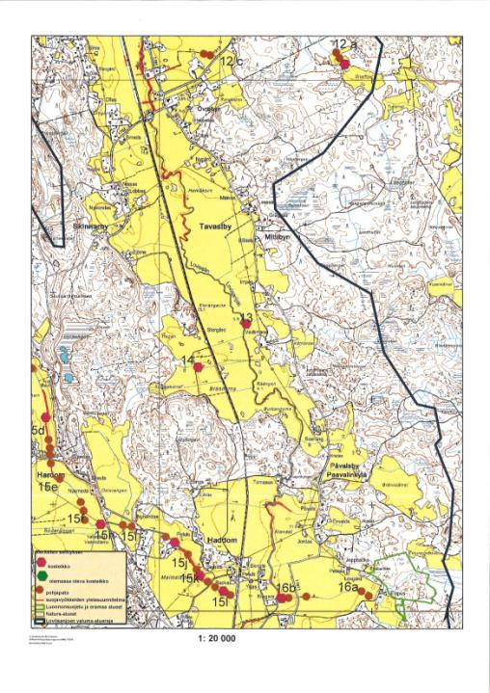
Alueen kohde-ehdotukset
13 = Kaivamalla tehtävä pienialainen kosteikko : valuma-alue noin 15 ha, suurin osa peltoa. Ei mahdollista tukeen. Asukastilaisuuden jälkeen tämä kohde päätettiin poistaa lopullisesta raportista
14 = pieni osittain jo olemassa oleva kosteikkotyyppinen alue. Kunnostaminen ja laajentaminen patoamalla ja kaivamalla. Valuma-alue noin 15 ha, peltoa > 20%
Loviisanjoen kosteikkojen yleissuunnitelma

Slide 24
Kohde-ehdotusten esittely ja alueiden erityispiirteet:
Paavalin kylän ja Kuggomin alue
Maaston muodoitaan hieman vaihtelevampaa aluetta
Alueella useampia pienempiä uomia
Kosteikkoehdotukset sijoittuvat valuma-aueiden yläosiin sillä alaosat tasaisempia peltoaukeita
Kosteikkoehdotukset pääosin pienialaisia kosteikkoja
Loviisanjoen kosteikkojen yleissuunnitelma

Slide 25
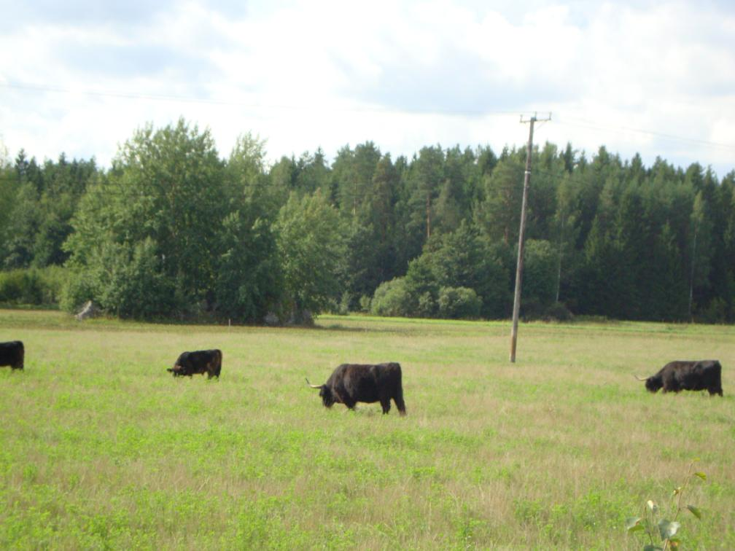

Slide 26
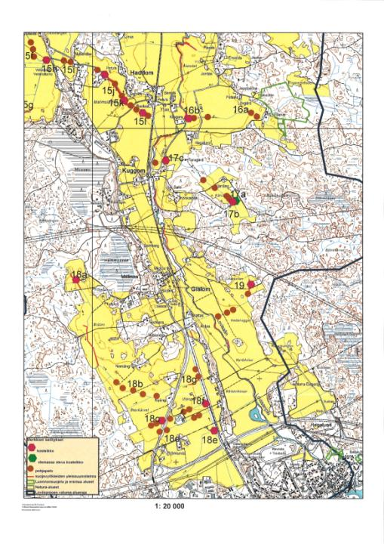
Alueen kohde-ehdotukset
16 a = pohjapatoja
16 b = tien ylä- ja alapuolella mahdollisuus tehdä pohjapatoja. Tien alapuolella mahdollista tehdä myös kaivamalla kosteikko. Valuma-alue noin 170 ha, josta peltoa >20%-Mahdollinen tukikelpoisuus: kyllä, yhdessä pohjapatoketjujen kanssa, riittävän pinta-alan saamiseksi
17 a Olemassa oleva pieni allas
17 b Kosteikon perustaminen kunnostamalla ja laajentamalla olemassa olevaa allasta . Kosteikon lisäksi uomaan myös pohjapatoja. Valuma-alue noin 70 ha, josta peltoa <20% Mahdollinen tukikelpoisuus: ei, pelto% ei riittävä
Loviisanjoen kosteikkojen yleissuunnitelma

Slide 27
Kohde-ehdotusten esittely ja alueiden erityispiirteet:
Hardomin alue, Hardombäcken ja sen lasku-uomat
Alueen korkeusvaihteluiden vuoksi myös kosteikkokohde mahdollisuuksia
Hardombäckenin puro laaja ja Loviisanjoen kannalta merkittävimpiä uomia
Toisaalta Hardombäckenin laaja valuma-alue luo myös haasteita kosteikkojen pinta-alojen suhteen
Tavoitteena saada kosteikkoratkaisuja pitkin aluetta, jolloin myös vesiensuojelu-kriteerit voivat täyttyä
Loviisanjoen kosteikkojen yleissuunnitelma

Slide 28
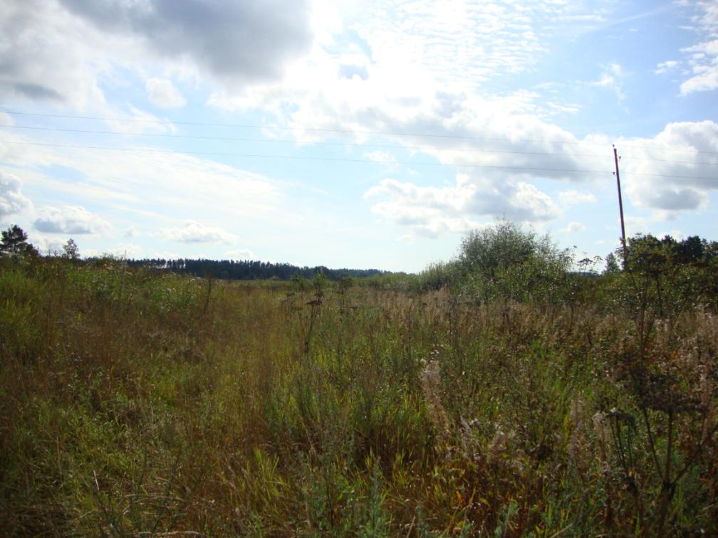

Slide 29
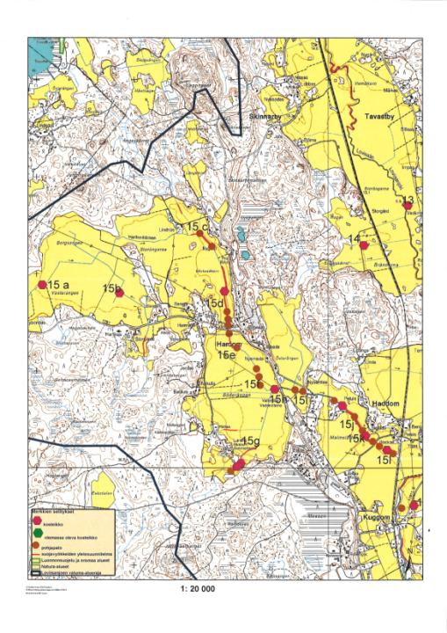
Alueen kohde-ehdotukset
Loviisanjoen kosteikkojen yleissuunnitelma

Slide 30
Kohdekuvaukset
15 a= kaivamalla tehtävä kosteikko. Valuma-alue 250 ha/ 180 ha (riippuen ohjataanko molempien uomien vesi kosteikkoon. Pelto% >20.
Mahdollinen tukikelpoisuus: ei
15 b= kaivamalla tehtävä kosteikko. Valuma-alue noin 85 ha. Pelto% > 20
Mahdollinen tukikelpoisuus: ei
15 c= pohjapatoja, selvitettävä uudestaan mahdollista saada myös tukikelpoinen kosteikko, sillä valuma-alue &pelto% hyvä. Valuma-alue 110 ha
Mahdollinen tukikelpoisuus: selvitettävä uudelleen
15 d = pääosin kaivamalla tehtävän kosteikon ja pohjapatojen muodostama kokonaisuus. Valuma-alue laaja noin 650 ha, josta peltoa >20%. Mahdollinen tukikelpoisuus: mahdollinen
15 e& 15 f= pohjapatoja tukemaan kokonaisuutta
15 g= pieni pääosin patoamalla tehtävä kosteikko, jonka arvot lähinnä luonnon monimuotoisuudessa. Periaatteessa myös tien yläpuolelle mahdollista tehdä kaivamalla ja patoamalla pohjapatoja pieni kosteikko. Yhdistettynä myös vesiensuojeluhyötyjä. Valuma-alue noin 20 ha, pelto noin 20% Mahdollinen tukikelpoisuus: mahdollinen, tarkasta vielä tukiehdot
15 h= jo osittain olemassa oleva kosteikkomainen pieni alue, jonka kunnostaminen patoamalla. Arvot pääosin luonnon monimuotoisuudessa, mutta osana kokonaisuutta myös vesiensuojelussa
Loviisanjoen kosteikkojen yleissuunnitelma

Slide 31
Kohdekuvaukset
15 i = pohjapatoja. Laskuojaan olisi hyvä saada monivaikutteinen kosteikko, joten alue vielä tarkastetaan.
15 j = patoamalla ja kaivamalla tehtävä kosteikko sekä pohjapatoja joiden avulla korkeuserojen vuoksi mahdollista luoda pieniä kosteikkoketjuja
15 k= kosteikon perustaminen patoamalla. Veden pinnan nostaminen olemassa olevalle tulvatasanteelle. Kokonaisuuden parantamiseksi uomaan myös pohjapatoja/ pieniä kosteikkoja
15 l = osittain jo olemassa oleva kosteikkomainen alue. Alueen laajennus ja vaikutuksen tehostaminen patoamalla sekä kaivamalla ja tekemällä pohjapatoja. Valuma-alue noin 200 ha + 650 ha. Pelto% >20. Mahdollisuus tukikelpoisuuteen: mahdollinen edellyttää kuitenkin ehdotettujen kohteiden toteuttamista yhdessä
Loviisanjoen kosteikkojen yleissuunnitelma

Slide 32
Kohde-ehdotusten esittely ja alueiden erityispiirteet:
Gislomin alue
Laajat pääosin tasaiset peltoaukeat
Junarata ja teiden läheisyys hankaloittaa osaltaan mahdollisten kosteikkoehdotusten toteuttamista
Uomissa pääosin runsas kasvillisuus
Ehdotukset pääosin pienialaisten kosteikkojen ja pohjapatoketjujen yhdistelmiä
Laaja-alaisemmalla kosteikolle olisi tarvetta etenkin Trollbäckenistä alkavaan uomaan
Loviisanjoen kosteikkojen yleissuunnitelma

Slide 33
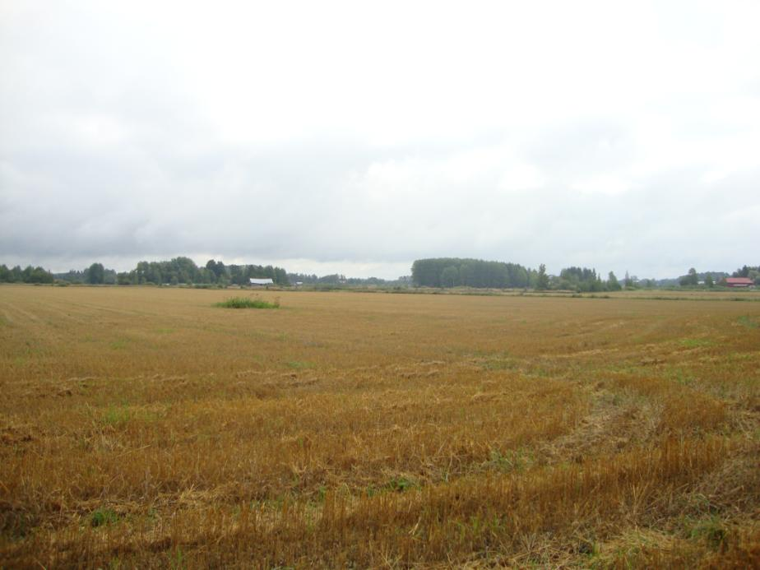
Yleiskuva alueesta

Slide 34
Alueen kohde-ehdotukset
Loviisanjoen kosteikkojen yleissuunnitelma

Slide 35
Kohdekuvaukset
18 a= pieni kosteikkoalue-mahdollisuus patoamalla ja kaivamalla. Valuma-alue 180 ha, josta peltoa < 20%.
18 b = pohjapatoketjuja
Mahdollinen tukikelpoisuus: ei
18 c= kosteikon ja pohjapatojen yhdistelmä. Kosteikon perustaminen pääosin kaivamalla. Ongelmana tien läheisyys. Valuma-alue n. 40 ha, pelto% >20. Mahdollinen tukikelpoisuus: kyllä
18 d= pohjapatoja
18 e = kaivamalla ja patoamalla tehtävä kosteikko. Ongelmana kuitenkin rata.
18 f= kaivamalla ja patoamalla tehtävä kosteikko. Ongelmana kuitenkin rata ja yli 500 ha valuma-alue, josta peltoa n. 20 % Mahdollinen tukikelpoisuus: selvitettävä, jos ainakin ehdotetut toimenpiteet mukana
18 g = pohjapatoketju. Yläpuolinen valuma-alue yli 500, josta peltoa > 20%
% Mahdollinen tukikelpoisuus: selvitettävä, jos ainakin ehdotetut toimenpiteet mukana
19 = kosteikon perustamine kaivamalla. Pinta-alan kasvattamiseksi uomaan myös pohjapatoketjuja tehostamaan kosteikon vaikutusta. Valuma-alue noin 100 ha, pelto% >20%. Tämä arvio sillä ojitukset hankaloittavat arviointia
Mahdollinen tukikelpoisuus: kyllä
Loviisanjoen kosteikkojen yleissuunnitelma

Slide 36
Kohde-ehdotusten esittely ja alueiden erityispiirteet:
Lapinjärven ympäristö
Ingermanin kylän alueella uomaan mahdollista tehdä pohjapatoja. Alueella ei kuitenkaan ole vain patoamalla tehtäviä kosteikkoja.
Lapinjärven läheisyydessä vain vähän kosteikkomahdolllisuuksia
Lapinjärven ympärillä peltoalueita, jotka etenkin järven eteläpuolella ovat tasaisia
Järven pohjoispuolella enemmän kosteikkomahdollisuuksia ja järveen laskevia uomia
Välittömässä läheisyydessä vain vähän mahdollisuuksia. Lapinjärven tilan kannalta oleellista kuitenkin toimenpiteet koko valuma-alueella
Loviisanjoen kosteikkojen yleissuunnitelma

Slide 37
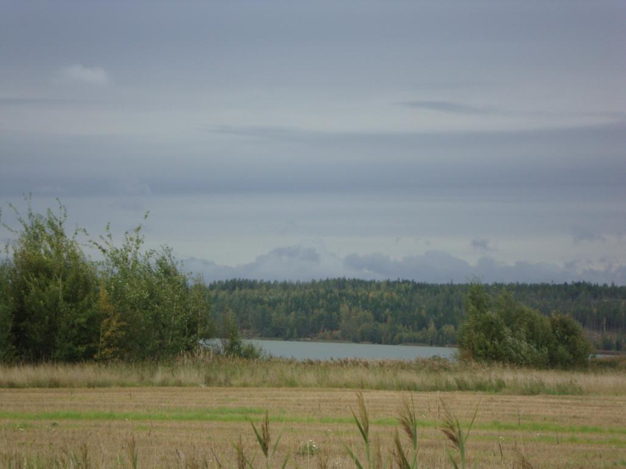
Kuva alueelta

Slide 38
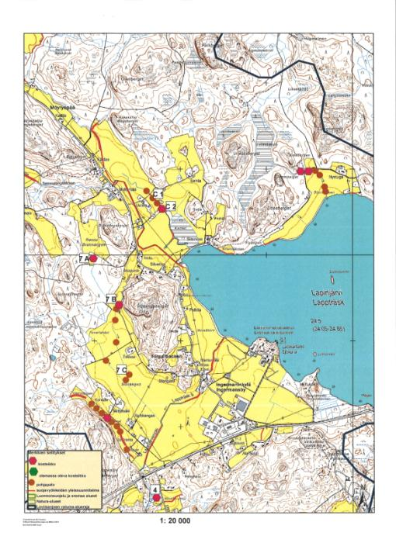
Alueen kohde-ehdotukset
Loviisanjoen kosteikkojen yleissuunnitelma

Slide 39
Kohdekuvaukset
7 a= kaivamalla tehtävä kosteikko. Valuma-alueen pinta-ala noin 40 ha josta peltoa >20%
Mahdollinen tukikelpoisuus: kyllä
7 b= pohjapatoja sekä kaivamalla ja patoamalla tehtävä pieni kosteikko. Valuma-alue noin 90 ha, josta peltoa >20%
Mahdollinen tukikelpoisuus: Kyllä yhdessä 7 a kanssa
7 c= alemmaksi uomaa mahdollsta tehdä pieniä pohjapatoja tukemaan valuma-alueella tehtäviä muita vesiensuojelu-ratkaisuja
C 1 = Uomaan mahdollista tehdä pohjapatoja
C 2= Kosteikko pääosin kaivamalla. Valuma-alue noin 35 ha, josta peltoa suurin osa. Mahdollisuus tukikelpoisuuteen: kyllä
B 1 = pohjapadoista ja kahdesta kosteikosta koostuva kokonaisuus. Pellolla kulkevaan uomaan matalia pohjapatoja, tien ylä- ja alapuolelle patoamalla luodut pienet metsäiset ja luontaisen kaltaiset kosteikot. Valuma-alue noin 230 ha, josta pelto% <20% . Mahdollisuus tukikelpoisuuteen: ei, muita rahoitusmahdollisuuksia?
Loviisanjoen kosteikkojen yleissuunnitelma

Slide 40
Kohde-ehdotusten esittely ja alueiden erityispiirteet:
Lamminalhon alue
Peltovaltaista aluetta, jossa myös korkeuseroja
Uoma kulkee usealla alueella syvällä suhteessa peltoen korkeuteen. Toisaalta myös paljon alueita, jossa vedenpinta lähellä peltoa
Paljon suurempia uomia sekä Lapinjärven kannalta merkittävä puro
Laaja valuma-alue ja suuret ojitetut suoalueet lisäävät erilaisten -ja kokoisten kosteikkoratkaisujen merkittävyyttä
Myös laajempien kosteikkoalueiden tärkeys korostuu, mm. Lamminjärvi potentiaali
Loviisanjoen kosteikkojen yleissuunnitelma

Slide 41
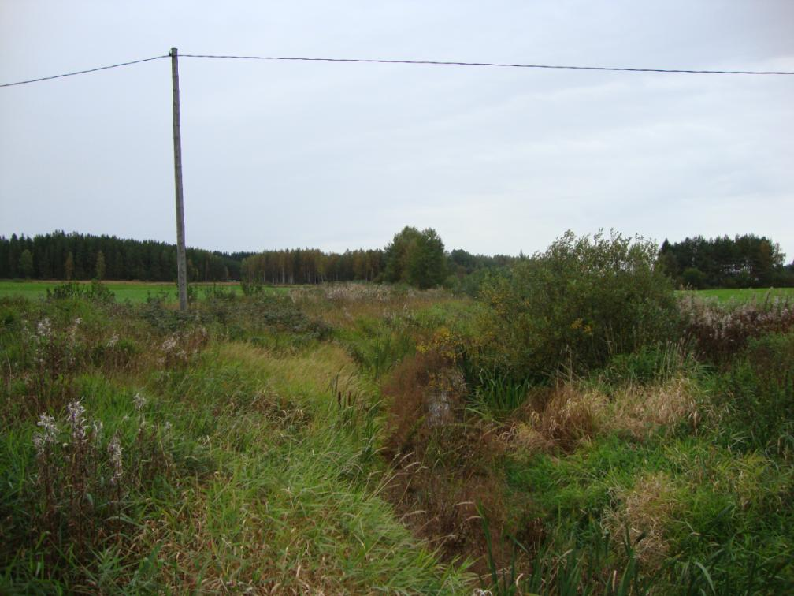
Yleiskuva alueesta
Loviisanjoen kosteikkojen yleissuunnitelma
WWF Suomi, Elina Erkkilä
22.9.2011

Slide 42
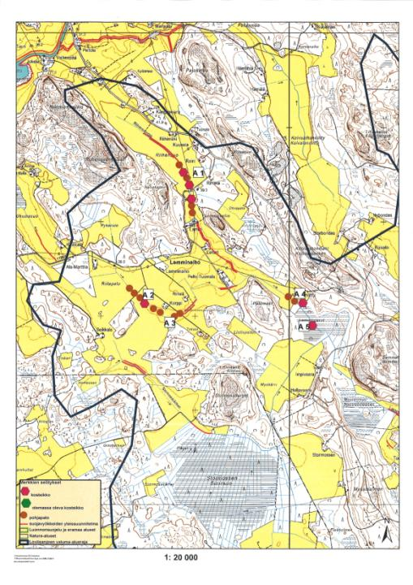
Alueen kohde-ehdotukset
Loviisanjoen kosteikkojen yleissuunnitelma

Slide 43
Kohdekuvaukset
A 1= Lamminoja virtaa syvällä uomassa. Mahdollista tehdä sekä tien ala että yläpuolelle patoamalla kosteikkoja. Varsinaisten kosteikkojen lisäksi uomaan voi tehdä myös pohjapatoja, jotka muodostavat hyvän kokonaisuuden. Syvällä virtaavaan uomaan voi tehdä myös pieniä levennyksiä/ tulvatasanteita. Sekä tien ala että yläpuolelle toimenpiteitä voi tehdä yli 200 m matkalta. Alimpana olevan kohteen valuma-alue on noin 110 ha ja siitä suurin osa on peltoa. Mahdollisuus tukikelpoisuuteen: ketjuttamalla kosteikkoja ja pohjapatoja sekä tekemällä tulvatasanteita/levennyksiä.
A 2= Pohjapatojen ja kosteikon muodostama kokonaisuus. kosteikon luominen patoamalla mahdollista. Uoma kuitenkin suhteellisen kapea. Vaikutusta voisi tehostaa tekemällä tulvatasanteita/levennyksiä. Kosteikon kohdalla uoman vedenpinnan ja pellon pinnan korkeusero kasvaa. Valuma-alueen pinta-ala noin 150 ha ja siitä > 20 % peltoa
A3 = uomaan pieniä pohjapatoja tehostamaan vaikutusta. Numeroinnin kohdalla mahdollisuus laajennukseen. Tällöin kuitenkin joutuisi kaivamaan sillä vesipintaa ei voi patoamalla nostaa riittävästi.
Mahdollisuus tukikelpoisuuteen: ketjuttamalla kosteikkoja ja pohjapatoja sekä tekemällä tulvatasanteita/levennyksiä. Kohteet A 2+ A3
Loviisanjoen kosteikkojen yleissuunnitelma

Slide 44
Kohdekuvaukset
A 4 = kosteikko kaivamalla. Ennen varsinaista kosteikkoa mahdollisuus tehdä pohjapatoja. Valuma-alue laaja noin 520 ha, josta peltoa >20%.
Mahdollisuus tukikelpoisuuteen: kyllä, laajan valuma-alueen vuoksi tärkeää toteuttaa myös muita kohteita. Ks. Myös kohta A5
A5 = Mahdollisuus laaja-alaiseen kosteikkoon sekä patoamalla että kaivamalla. Kohteen kunnostamisesta tehdään raporttiin tarkempi kunnostussuunnitelma. Valuma-alue noin 540 ha, josta peltoa >20%.
Mahdollisuus tukikelpoisuuteen: kyllä
Loviisanjoen kosteikkojen yleissuunnitelma

Slide 45
Yhteenveto
Loviisanjoen yleissuunnitelman karttaehdotuksiin esitetty noin 40 varsinaista peltoalueiden kosteikkoa
Lisäksi huomattava määrä pohjapatoketjuja ja niiden muodostamia mini-kosteikkoehdotuksia
Ei tuotannollisen investointituen täyttämiä kohde-ehdotuksia noin puolet. Määrää voi kasvattaa yhdistelemällä kohde-ehdotuksia.
Mahdolliset maanomistajien erikseen ilmoittamat hankalasti viljeltävät peltoalueet vielä potentiaali
Potentiaalina myös metsäalueiden kosteikot tukemaan peltoalueiden kohteita
Loviisanjoen kosteikkojen yleissuunnitelma

Slide 46
Jatkotoimet ja tulevaisuuden suunnitelmat
•Kohteiden tarkennus ja kommenttien läpikäynti
•Valmis raportti
•Vuosi 2012-> raportissa esitettyjen kohteiden perustamisen edistäminen:
    •Tiedon jakaminen
    •Neuvonta
    •Kosteikkojen perustamissuunnitelmien teko
    •Perustamiseen tarkoitetun tukirahan haku / muu rahoitus
    •Esimerkkikohteiden rakennus
    •Rakennuksen ohjaus ja kosteikon hoitosuunnitelmat
Loviisanjoen kosteikkojen yleissuunnitelma

Slide 47
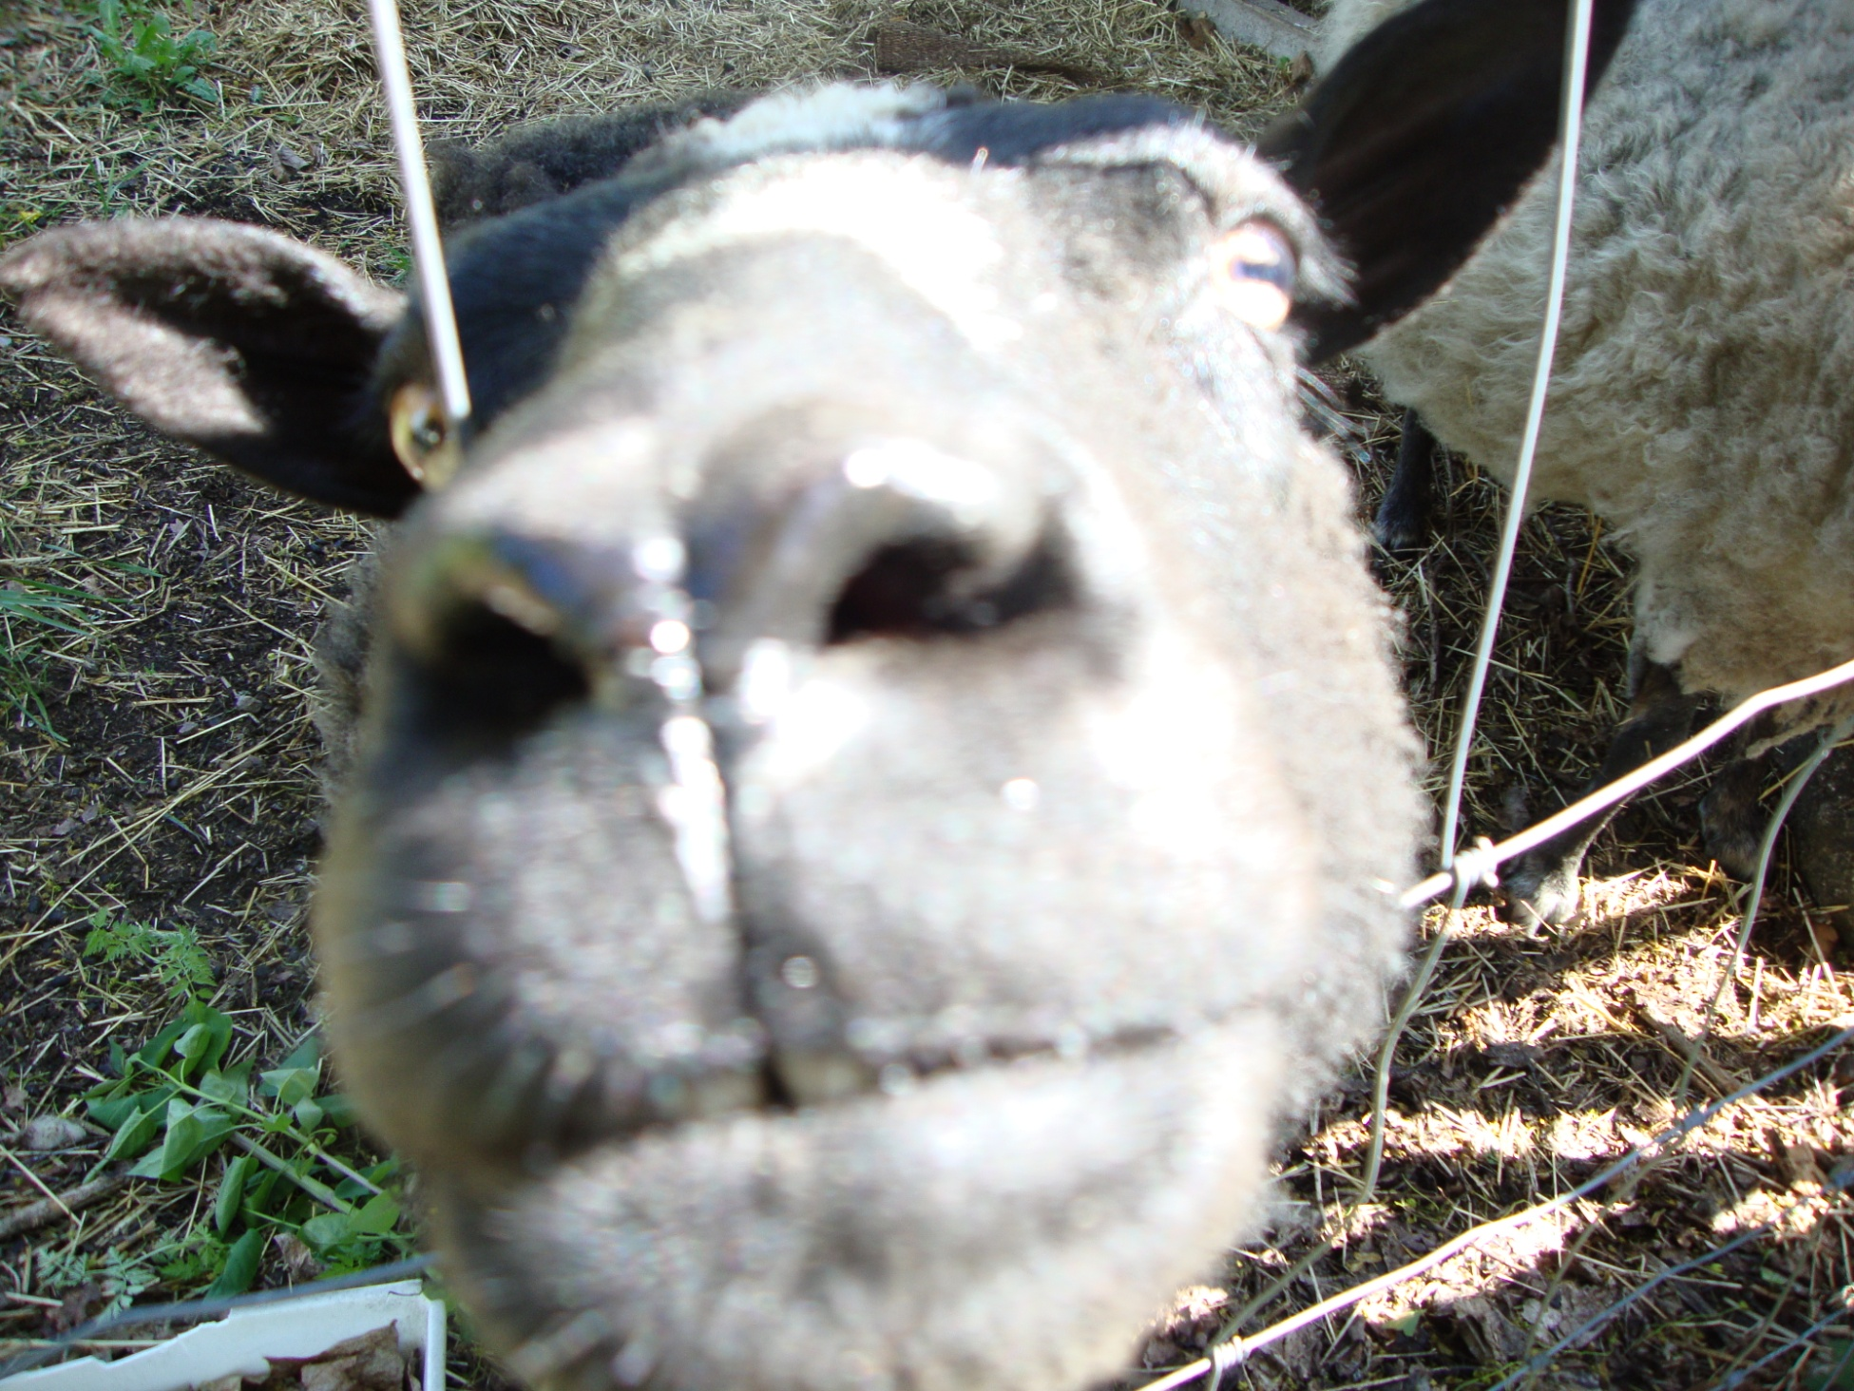
KIITOS ! Kommentteja!

